Slide 1
后台管理系统
项目团队: 代伊涵，张立，邓林柯，李妍，薛翔元
汇报人：张立

Slide 2
前 言
项目名称：后台管理系统
项目介绍
为了方便管理项目方上币及市场管理等，将项目方后台从官网后台进行分离，建立独立的项目方后台管理系统。提供项目方市场管理、资产管理、配置管理和数据统计等功能，让项目方能独立进行账户管理。
1、分离主网系统和项目方后台管理系统
2、项目方后台功能配置
3、项目方后台管理系统视觉设计

Slide 3
目录
1
2
3
项目概述
成果展示
项目总结

Slide 4
1
项目概述

Slide 5
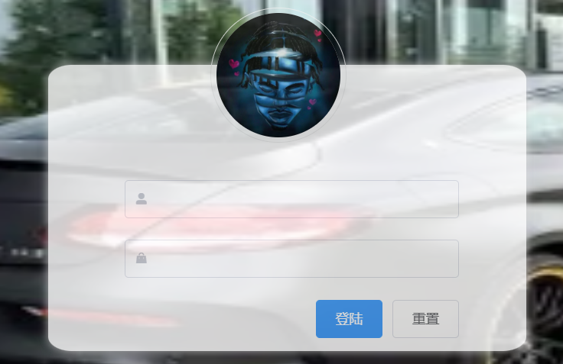
登录
点击登录对表单的字段进行合法性校验
如果检验通过则调用后台登录接口
传的参数也就是我们的用户名和密码 成功后会返回给我们一个像身份证一样的token数据 我们把获取到的token存放到我们的本地
如果登录成功返回用户登录信息和token跳转到Home页
如果检验不通过则保留在当前窗口，检查并重新输入

Slide 6



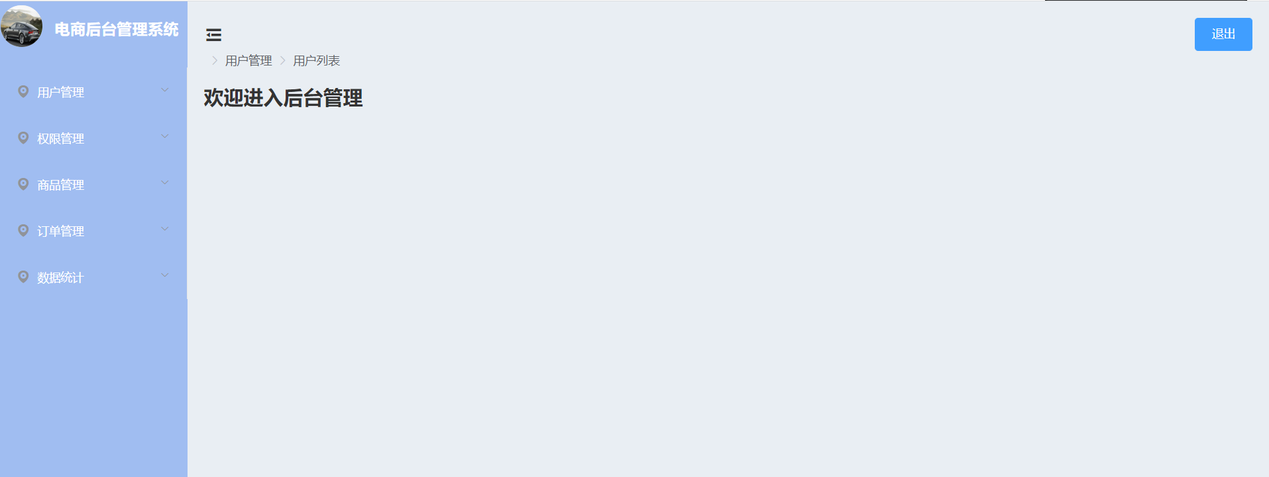
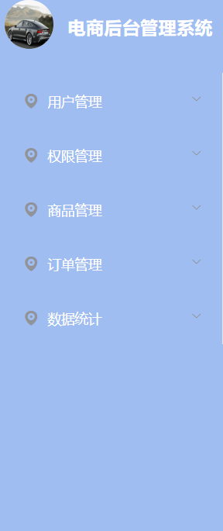

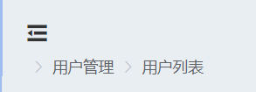
Home页面
布局
左侧菜单栏
面包屑
退出
使用element-ui布局容器实现
使用element-ui导航菜单实现
使用element-ui面包屑导航实现
清除token返回到登陆页面

Slide 7
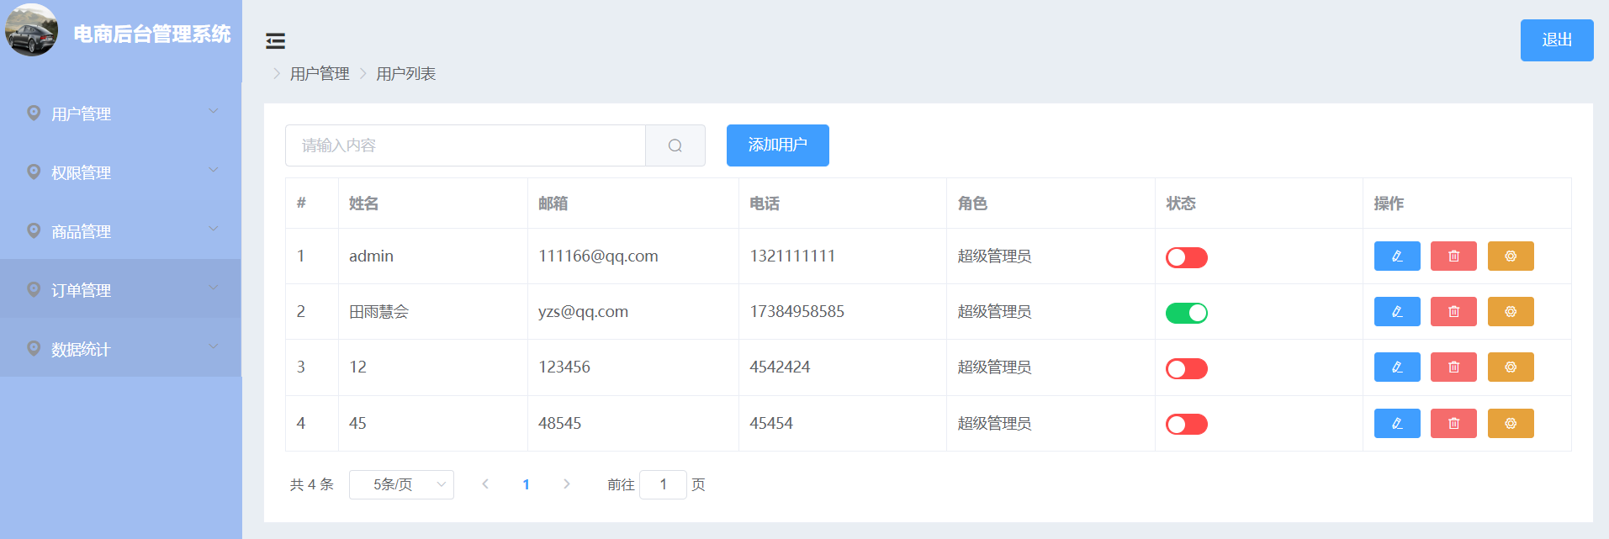
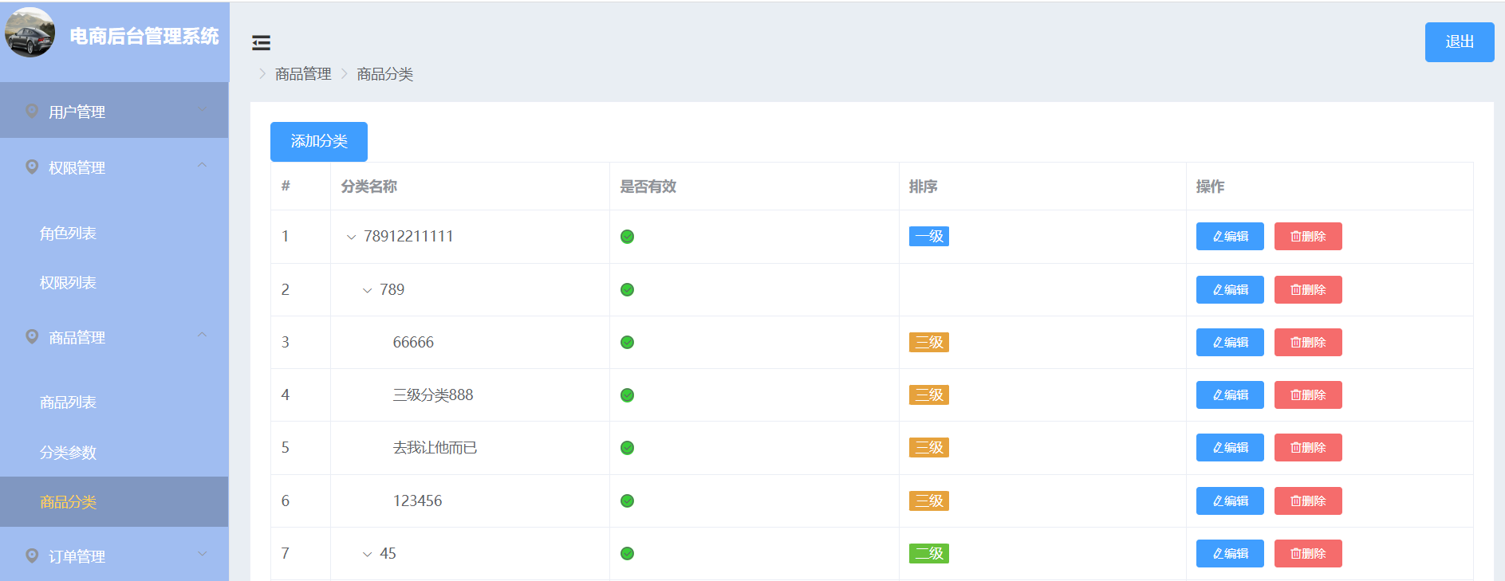
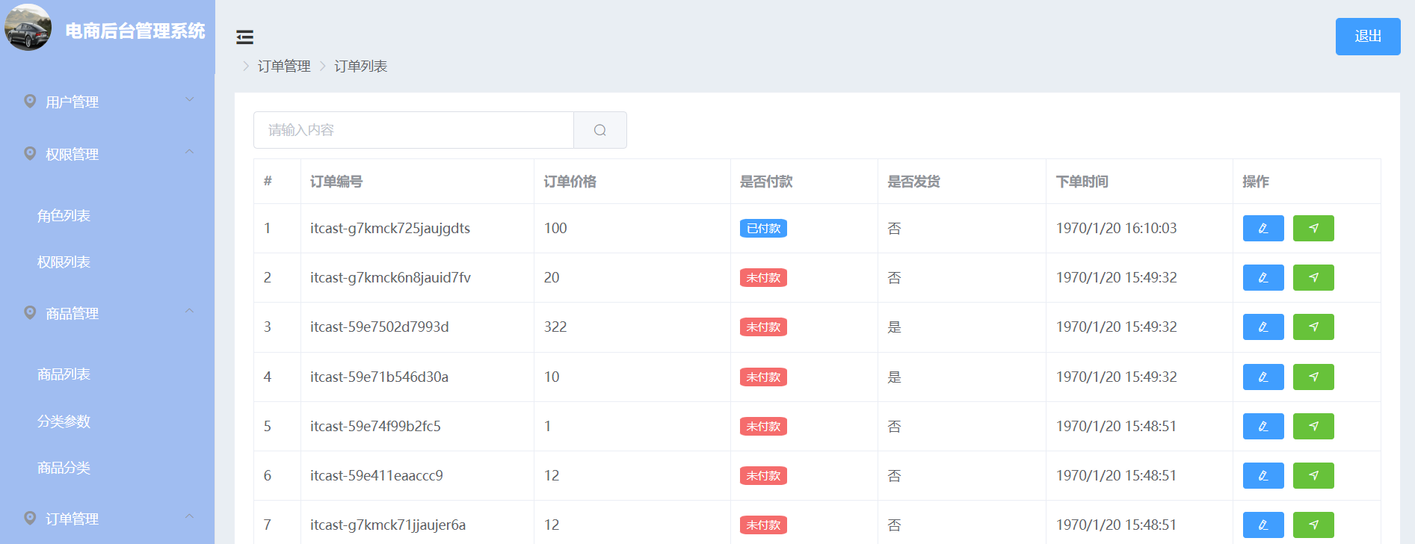
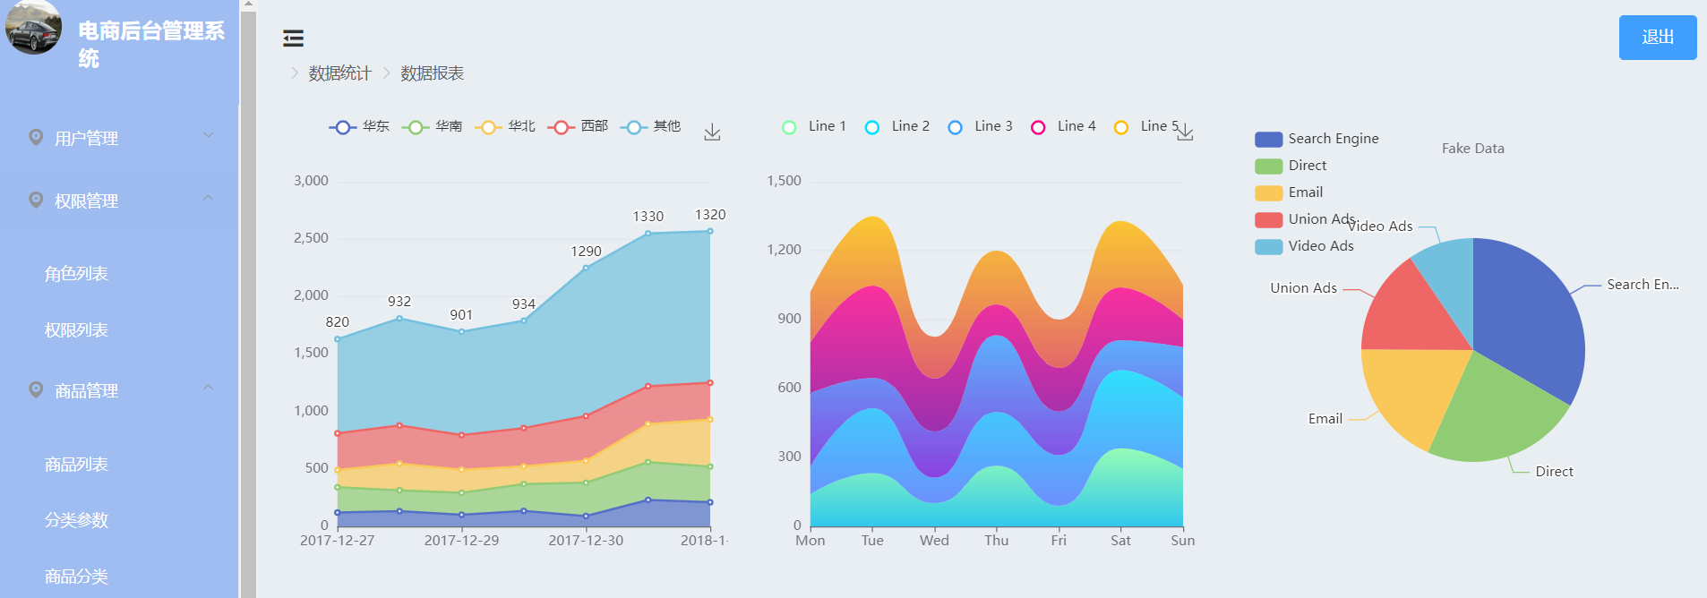
页面展示
HERE TO AD ATEXTDESCRIPTIONIN DETAILTHE SUGGESTION RELATEDTO THETITLE ANIN
HERE TO AD ATEXTDESCRIPTIONIN DETAILTHE SUGGESTION RELATEDTO THETITLE ANIN
04
01
03
02
HERE TO AD ATEXTDESCRIPTIONIN DETAILTHE SUGGESTION RELATEDTO THETITLE ANIN
HERE TO AD ATEXTDESCRIPTIONIN DETAILTHE SUGGESTION RELATEDTO THETITLE ANIN

Slide 8
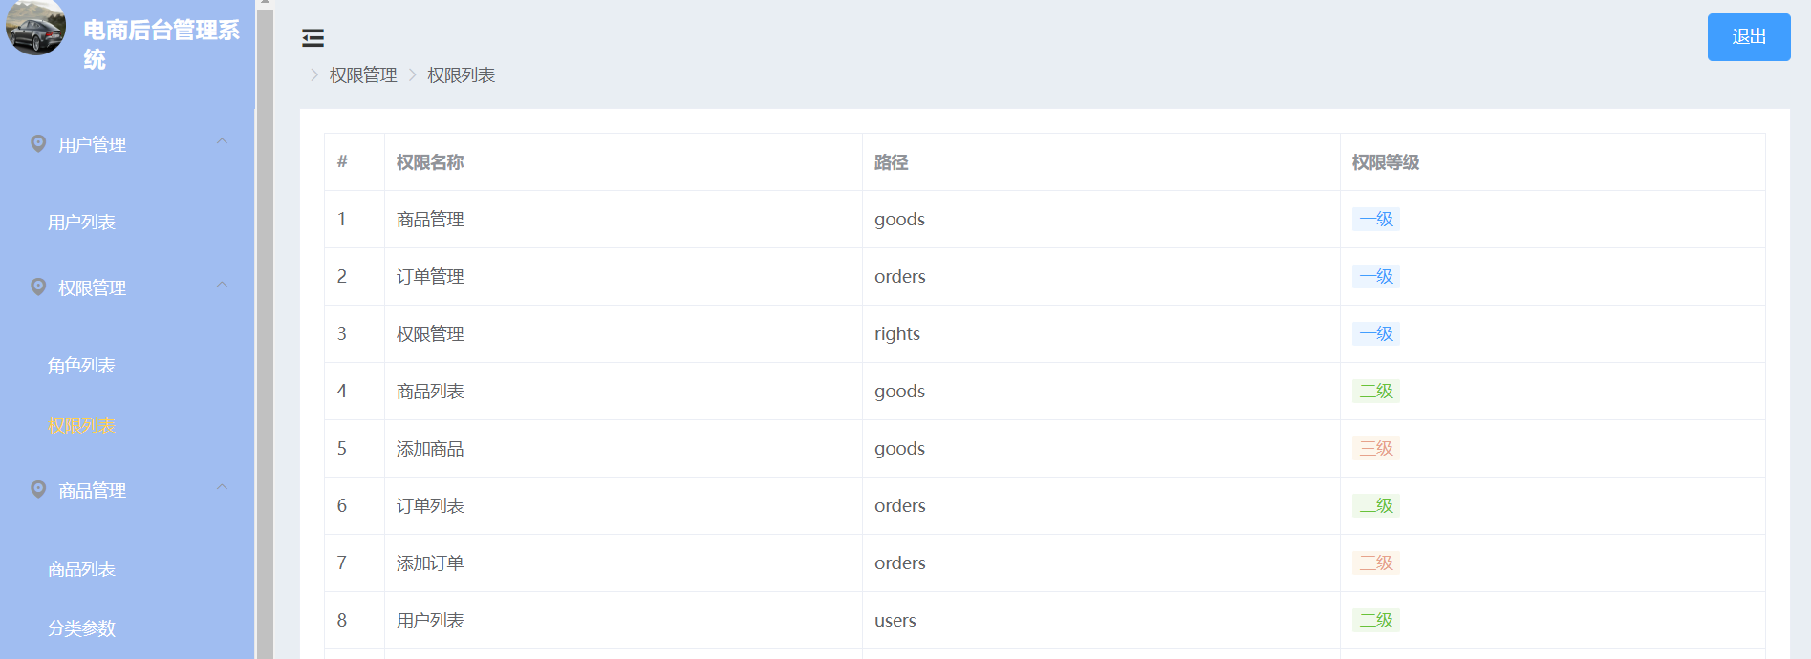
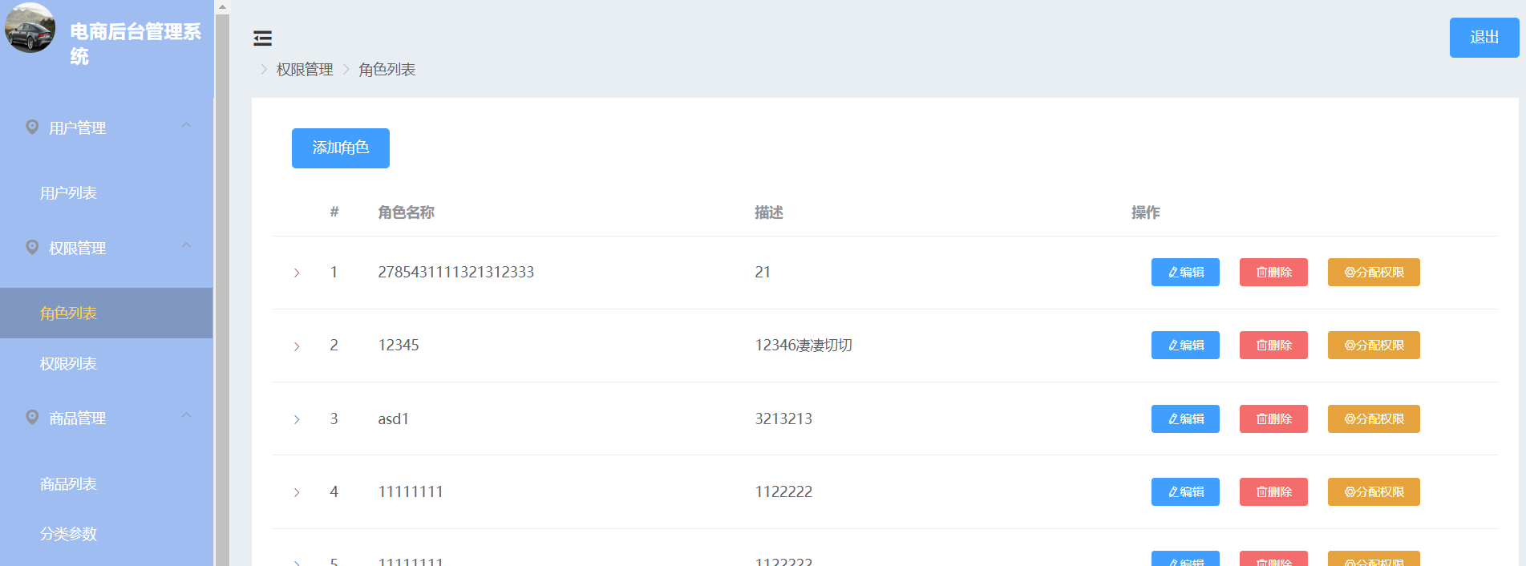


页面展示2
SUBTITLE
HERE TO ADD A TEXT DESCRIPTION IN DETAILTHE SUGGESTION RELATED TO THE TITLE AND IN LINE
HERE TO ADD A TEXT DESCRIPTION IN DETAILTHE SUGGESTION RELATED TO THE TITLE AND IN LINE
SUBTITLE

Slide 9
2
成果展示

Slide 10
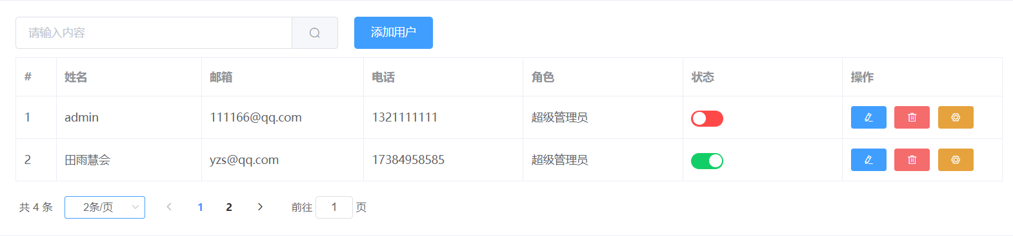
成果展示(用户管理)
HERE TO AD ATEXTDESCRIPTIONIN DETAILTHE SUGGESTION
SUBTLE
HERE TO AD ATEXTDESCRIPTIONIN DETAILTHE SUGGESTION RELATEDTO THETITLE ANIN
HERE TO AD ATEXTDESCRIPTIONIN DETAILTHE SUGGESTION RELATEDTO THETITLE ANIN
1.渲染数据,2.添加功能,3.搜索功能,4.切换状态,5.编辑,6.删除功能,7.分页功能
添加:给按钮点击事件点击添加用户出现模态框后,添加用户列表数据,搜索:通过点击事件方法里声明调用实现模糊搜索
切换:封装接口参数传参 复制一个开关 外面用插槽 给开关绑定当前行的状态即可实现
编辑:点击出现弹框传递整行数据接收row进行回填,通过绑定下标赋值修改数据,删除:通过当前行id进行删除

Slide 11
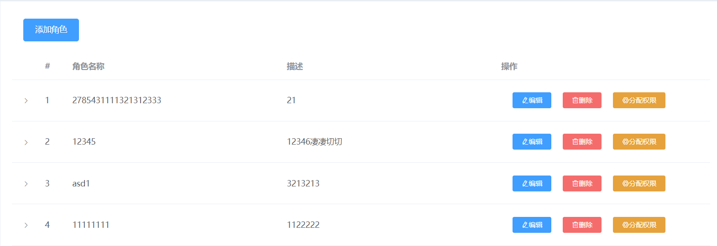

成果展示(角色列表)
SUBTITLE
SUBTITLE
HERE TO AD ATEXTDESCRIPTIONIN
HERE TO AD ATEXTDESCRIPTIONIN
角色列表:1.渲染2.添加功能,3.编辑功能,4.删除功能,5.权限分配功能
添加:给按钮点击事件点击添加用户出现模态框后,添加用户列表数据
编辑:点击出现弹框传递整行数据接收row进行回填,通过绑定下标赋值修改数据,删除:通过当前行id进行删除
分配权限:点击分配权限获取当前id，通过递归渲染dom节点，编辑后确定提交选中的子节点和父节点的id集合数组

Slide 12
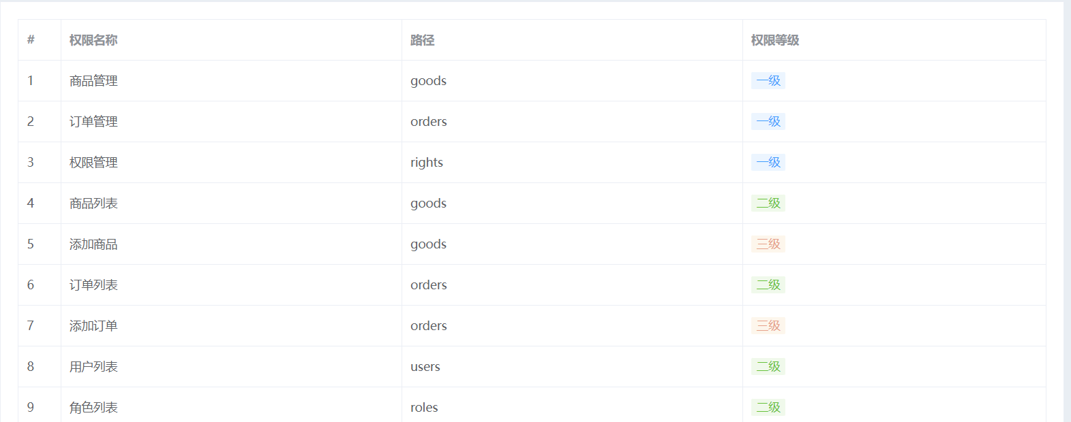
成果展示(权限列表)
SUBTITLE
SUBTITLE
HERE TO ADD A TEXT DESCRIPTION IN DETAILTHE SUGGESTION RELATED TO THE TITLE AND IN LINE
HERE TO ADD A TEXT DESCRIPTION IN DETAILTHE SUGGESTION RELATED TO THE TITLE AND IN LINE
SUBTITLE
SUBTITLE
HERE TO ADD A TEXT DESCRIPTION IN DETAILTHE SUGGESTION RELATED TO THE TITLE AND IN LINE
HERE TO ADD A TEXT DESCRIPTION IN DETAILTHE SUGGESTION RELATED TO THE TITLE AND IN LINE
权限列表实现的功能:1.数据渲染，2.权限等级
渲染:调用接口 权限等级:复制tag标签，外面包裹一个插槽，进行判断当前行的1，2，3的状态进行实现渲染

Slide 13
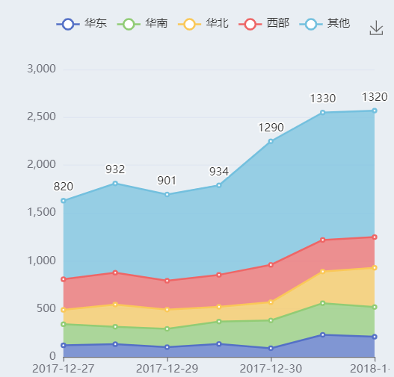


成果展示(统计图)
先通过npm install echarts --save 下载echarts依赖
在main.js中设置全局
之后在echarts网站样式里面找到相对应的效果复制里面的代码
复制到vue里面 声明一个函数并且把复制来的代码放在函数里
在mounted里面调用 声明一个dev标签 根据复制来的id传到获取dom的声明里 完了之后设置宽和高就可实现了

Slide 14
3
项目总结

Slide 15
项目总结
1.前期准备:创建vue脚手架，配置文件，下载第三方ui库，axios等
技术栈：vue、elementui、axios等
2.项目组合：登录模块，用户管理模块、权限管理、角色列表、商品管理、订单列表等几个模块。
3.项目流程：登录模块、菜单权限、登录鉴权、用户模块、分配角色、角色列表、商品列表
THE NEXT

Slide 16
感谢观看

